Slide 1
基于mstsc的高级渗透
落落@墨云

Slide 2
议题
mstsc服务端
降级攻击
tscon认证绕过
RDP隧道
mstsc客户端
客户端凭证获取
剪切板劫持
Q&A

Slide 3
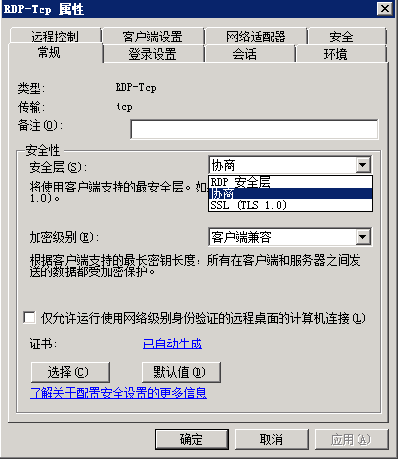
降级攻击
RDP 安全层协议
标准RDP 协议文档称为PROTOCOL_RDP
SSL 协议文档称为PROTOCOL_SSL
CredSSP(NLA + SSL) 协议文档称为PROTOCOL_HYBRID
tssc.msc 配置
注：协议文档地址 (https://docs.microsoft.com/en-us/openspecs/windows_protocols/ms-rdpbcgr/902b090b-9cb3-4efc-92bf-ee13373371e3)

Slide 4
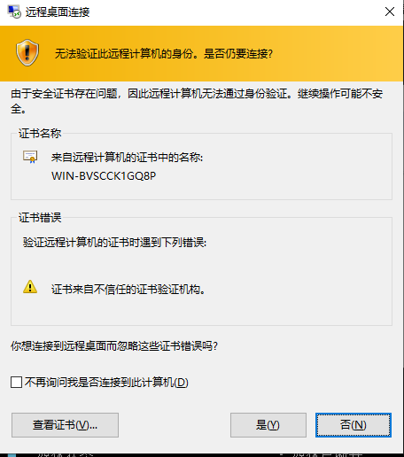
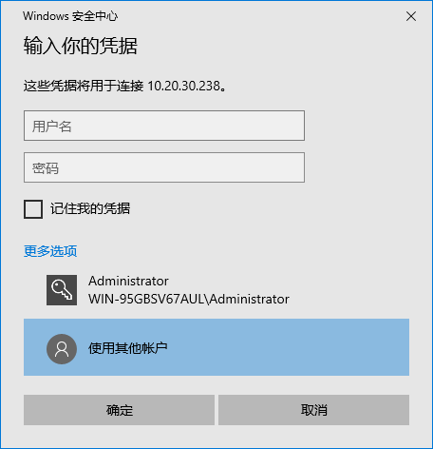
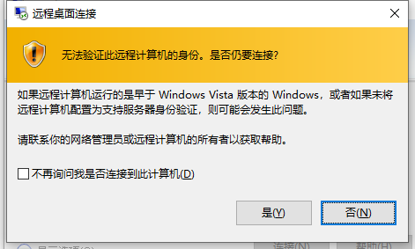
降级攻击
标准RDP
SSL
CredSSP (NLA + SSL)

Slide 5
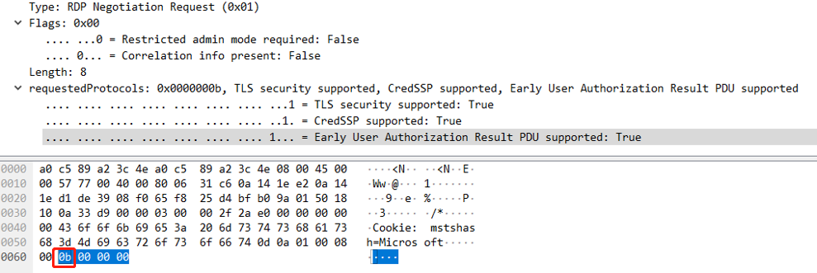
降级攻击
客户端提交的认证请求
00 – 支持Classic RDP
01 – 支持Classic RDP和SSL
03 – 支持Classic RDP、SSL 、CredSSP
0b – 支持Classic RDP、SSL 、CredSSP、PDU

Slide 6
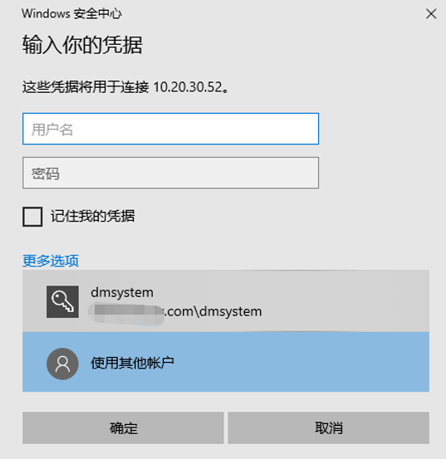
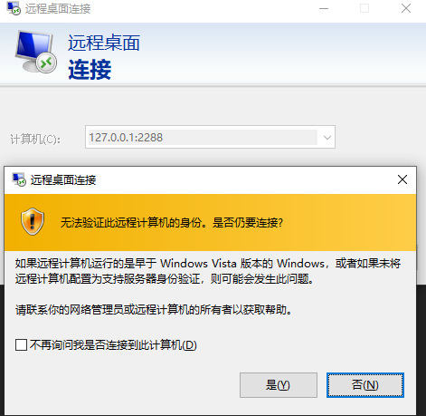
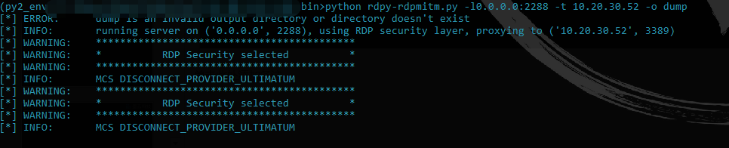
降级攻击
代理工具：https://github.com/citronneur/rdpy

Slide 7
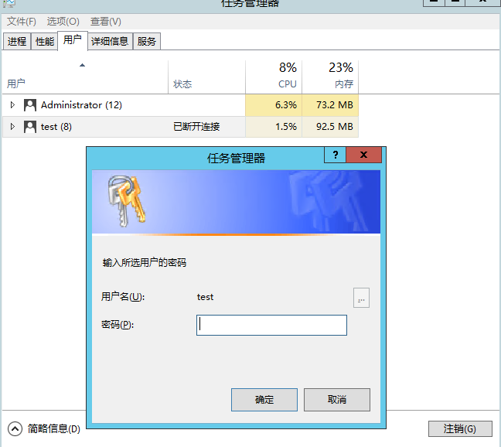
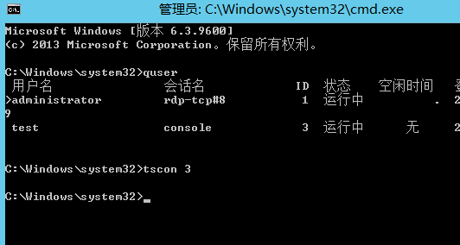
tscon认证绕过
正常切换用户session
在SYSTEM权限，使用tscon绕过账户认证

Slide 8
tscon认证绕过
用途：
需要获取目标GUI程序信息，又无法获取到明文密码
跨域用户
绕过安全防护
后门
优势：
通用性
Windows 2016
Windows 2012 R2
Windows 2008
Windows 10
Windows 7
Windows 2019 失败
无日志

Slide 9
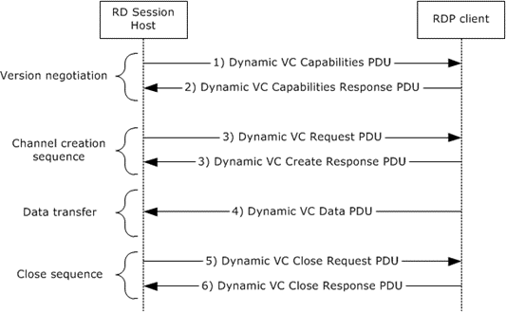
RDP隧道
动态虚拟通道（Dynamic Virtual Channel, DVC）
RDP连接中存在很多单独的通信通道，通道用来进行数据传输，比如剪贴板共享、驱动器映射、声音回放等。
RDP早期版本仅具有32个静态虚拟通道（SVC），较新版本引入动态虚拟通道（DVC)来解决数量、数据包重建等限制。
动态虚拟通道（DVC）建立流程
注：https://docs.microsoft.com/en-us/windows/win32/termserv/dynamic-virtual-channels

Slide 10
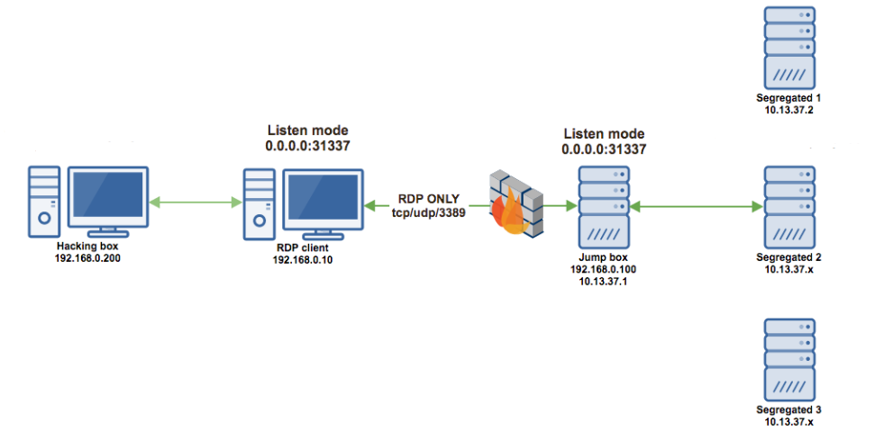
RDP隧道
复用3389端口进行流量转发

Slide 11
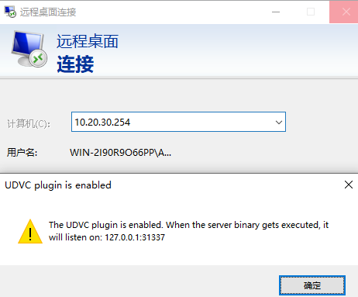
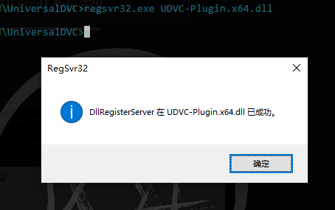
RDP隧道
regsvr32.exe UDVC-Plugin.x64.dll
客户端注册插件
mstsc登入
注：隧道程序 https://github.com/earthquake/UniversalDVC
Socks代理程序 https://github.com/securesocketfunneling/ssf

Slide 12
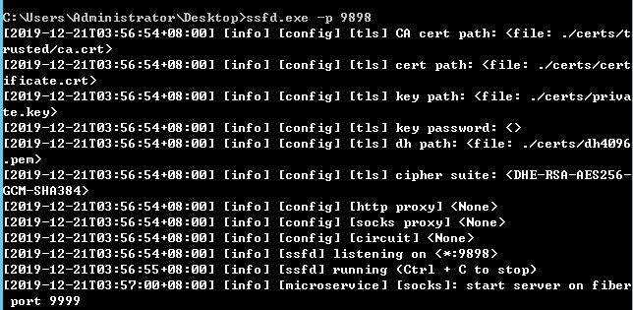
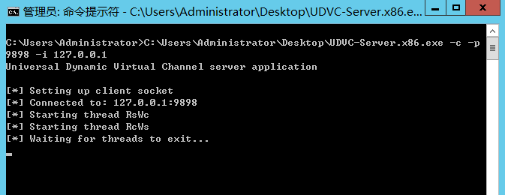
RDP隧道
ssfd.exe -p 9898
服务端开启socks5服务，监听9898端口
UDVC-Server.exe -c -p 9898 -i 127.0.0.1
服务端启动隧道程序

Slide 13
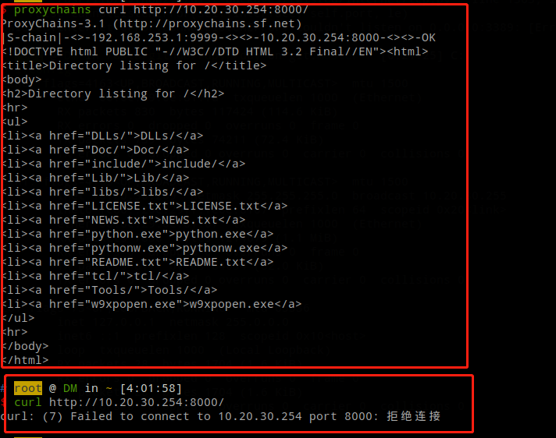
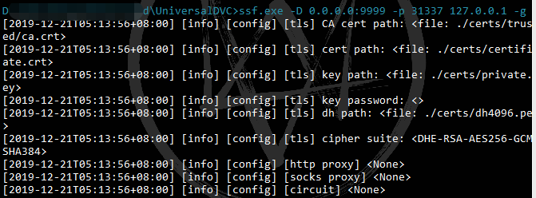
RDP隧道
ssf.exe -D 0.0.0.0:9999 -p 31337 127.0.0.1 –g
解析协议
代理成功

Slide 14
客户端凭证获取
凭证目录
C:\Users\[User Profile]\AppData\Roaming\Microsoft\Credentials (Windows Vista 以上)
C:\Users\[User Profile]\AppData\Local\Microsoft\Credentials (Windows Vista以上)
C:\Windows\system32\config\systemprofile\AppData\Local\Microsoft\Credentials (Windows 8以上)
C:\Documents and Settings\[User Profile]\Application Data\Microsoft\Credentials (Windows XP)
C:\Documents and Settings\[User Profile]\Local Settings\Application Data\Microsoft\Credentials (Windows XP)
存储内容：
exchange 的邮件帐户密码（ Outlook存储）
Windows Live会话信息
远程桌面 用户/密码信息
Internet Explorer 7.x和8.x： （“基础认证”或“摘要访问认证”）
MSN / Windows Messenger 凭证

Slide 15
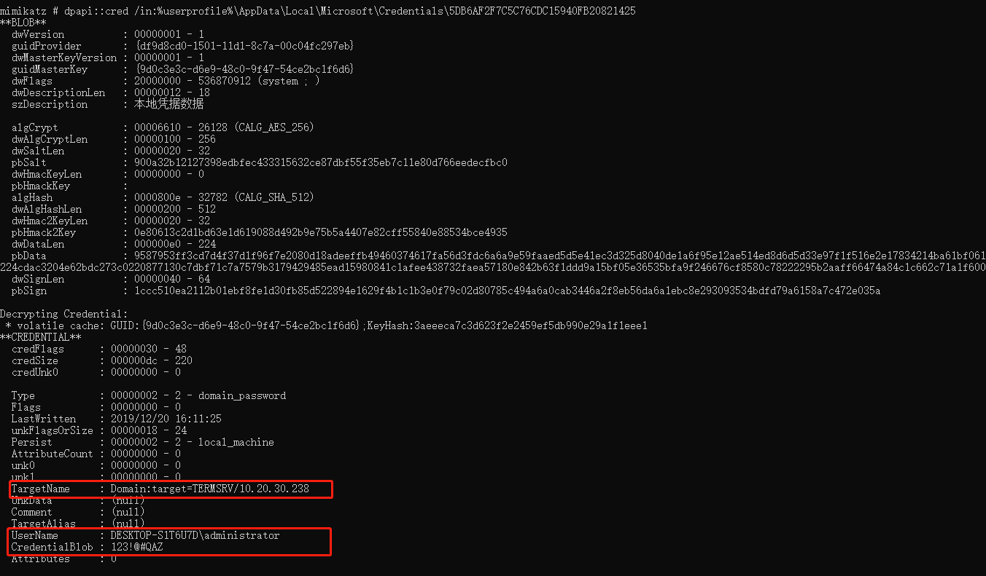
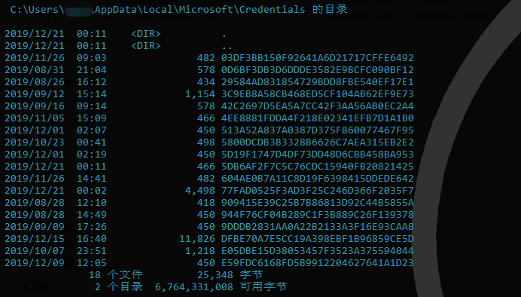
客户端凭证获取
mimikatz解密
获取凭证文件
sekurlsa::dpapi //读取MasterKey 加载到内存
dpapi::cred /in:%userprofile%\AppData\Local\Microsoft\Credentials\E59FDC6168FD5B9912204627641A1D23 //解密凭证信息
dir /a %userprofile%\AppData\Local\Microsoft\Credentials\*

Slide 16
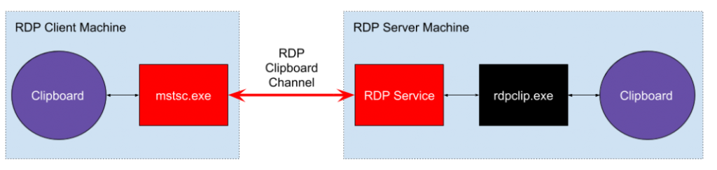
剪切板劫持
特性：
多终端同步共享
跨目录漏洞
用途：
沙箱逃逸
反向渗透
信息收集
蜜罐
剪贴板共享
注： https://research.checkpoint.com/2019/reverse-rdp-attack-code-execution-on-rdp-clients/
https://paper.seebug.org/1074/

Slide 17
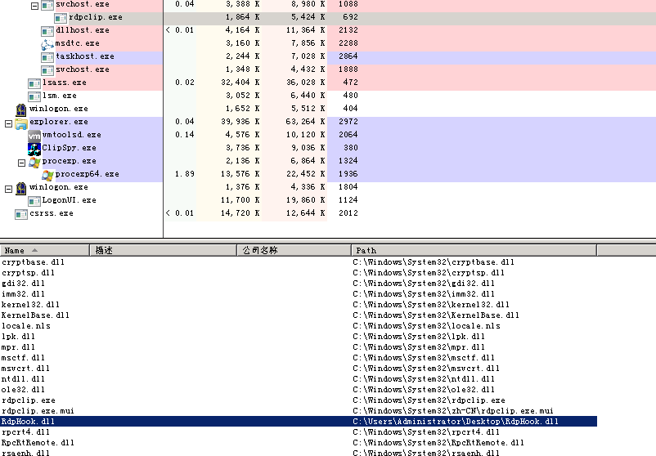
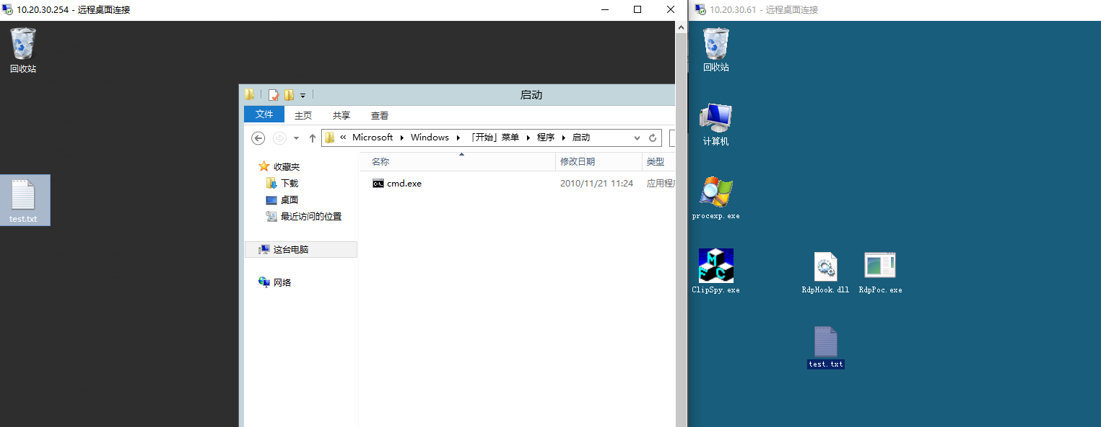
剪切板劫持
反向渗透演示
注入DLL,HOOK 关键函数
劫持剪切板

Slide 18
Q&A
谢谢观看
VX：arsch_luoluo

